Slide 1
Как помочь неуспевающему,
или Системный подход в понимании неуспеваемости
Афанасьева Наталья Владимировна, доцент кафедры психологии и коррекционной педагогики АОУ ВО ДПО «Вологодский институт развития образования», кандидат психологических наук, доцент
25 марта 2025 г.

Slide 4
Концептуальные основы
Значимые выводы
Программа
Генезис формирования социально-негативного поведения: проблемная ситуация (затруднение)-дезадаптация-отклоняющееся/деструктивное поведение
Основные факторы риска неуспеваемости не имеют характера причинной детерминации
Взаимовлияние факторов риска и защиты структурируется проблемной ситуацией (ее объективным и субъективным статусом)
Негативное влияние того или иного фактора риска может быть компенсировано действием фактора, который выступает как фактор защиты
Наиболее сильное протективное влияние имеют факторы защиты в социальной среде, которая в данный период определяет основные процессы его социализации (значимость ситуативных факторов, школьной среды, отношений с учителем и сверстниками)
Важное значение имеет решение проблем развития субъектности, самостоятельности, самоотношения, рефлексии,самооценки обучающегося
Для решения проблемы неуспеваемости важно определить ключевую проблему, «эпицентр» проблемы неуспеваемости, который может находиться не только в векторе когнитивного развития ученика, но и в сфере его межличностных отношений, отношения к себе и, в целом, в сложившейся ситуации неблагоприятного развития.
Обоснованная ориентация на недирективные формы поддержки, дополнительные ресурсы в форме медиации, наставничества, психологического консультирования
Вводно-мотивационное занятие.
Самооценка готовности к работе с рисками учебной неуспеваемости
Тема 1. Психологический портрет неуспевающего ученика. Основные типы неуспевающих учеников
Тема 2. Значимые факторы риска неуспеваемости. Что может блокировать для педагога работу с неуспевающим
Тема 3. Работа с учебными затруднениями – возможности адекватного реагирования на ошибку
Тема 4. Работа с мотивацией – повышаем уровень самостоятельности и осознанности обучающихся
Тема 5. Проектирование индивидуального образовательного маршрута с учетом индивидуально-психологических особенностей обучающихся, планируемых метапредметных УУД и личностных результатов
Тема 6. Неуспеваемость как проблемная ситуация в процессе обучения. Формы психолого-педагогической поддержки
Тема 7. Значимые социально-психологические факторы, способные выступить в качестве протективных в ситуации неуспеваемости (наставничество, медиация, психологическое консультирование)
Тема 8. Формы самоподдержки педагога в проблемной ситуации. Развитие навыков позитивного мышления
Тема 9. Как привлечь ресурс родителей? Когда родитель – партнер
Тема 10. Анализ кейсов проектирования алгоритма действий по преодолению неуспеваемости
Понятие социальной ситуации развития ребенка (Л.С.Выготский), определяющее значимость социальных отношений, реализующихся в ситуации его развития, с учетом их возрастной специфичности, формируемых новообразований.
Положения системного подхода (Ломов Б.Ф., Анохин П.К.и др.) в понимании механизмов развития социально-негативных явлений, нацеленность на комплексное изучение различных факторов ее детерминации, их взаимосодействие, взаимовлияние, в соответствии с системообразующей, в данном случае проблемной ситуацией обучающегося.
Теория сохранения ресурсов Стивена Хобфолла (Hobfoll, 2001), согласно которой ресурсы решения проблемы связаны между собой и находятся в зависимости друг от друга, отсутствие или потеря одного ресурса может быть компенсирована наличием или приобретением другого.
Положения рефлексивно-деятельностного подхода в понимании значимости форм помощи при учебных затруднениях, которые могут стать толчком к развитию мыслительных процессов и мотивации. понятие об «эпицентре» проблемы неуспеваемости (Зарецкий В.К. и др.).
Концептуальная модель Р.Дрейкурса. представление о базовых потребностях обучающегося - в принятии и признании в группе, ощущении своей интеллектуальной состоятельности, наличии приемлемых отношений со значимым взрослым - педагогом (сформулированные Р.Дрейкурсом как законы поведения).
Теории совладающего поведения (Thomae H., 1968 и др.). Способность справляться с трудными, проблемными ситуациями и требуемые формы поддержки

Slide 6
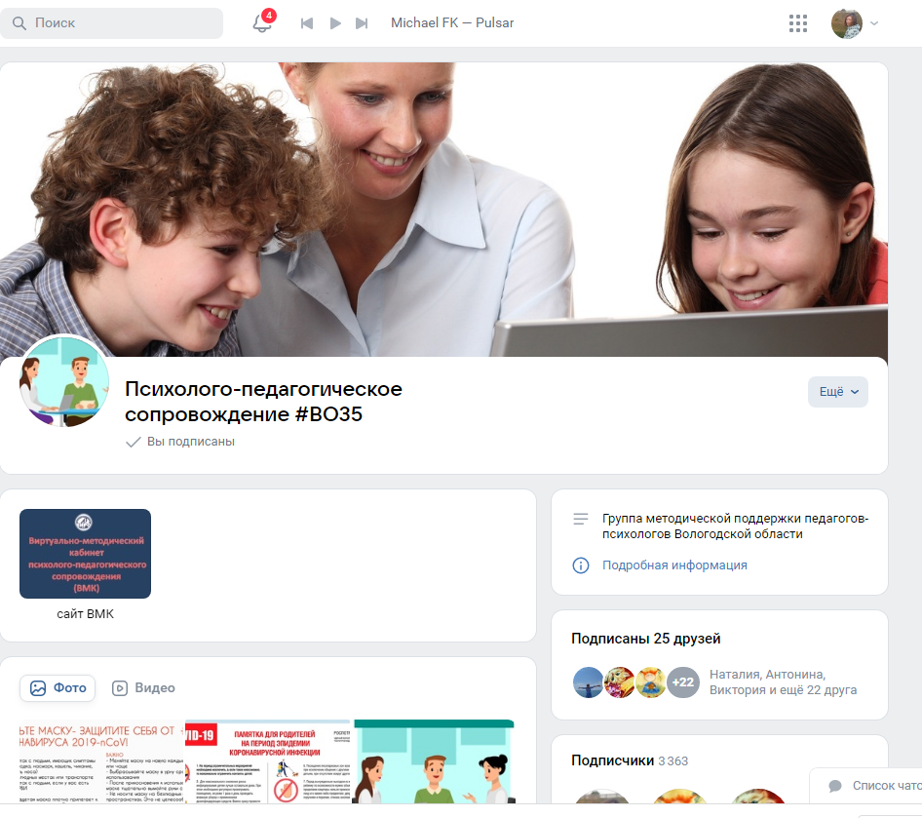
Группа Вконтакте
Психолого-педагогическое
сопровождение #ВО35
https://vk.com/public193719167
ВМК психолого-педагогического сопровождения
https://vmk.psy.viro35.ru/

Slide 7
Рекомендуемые источники
Проблемы школьной неуспешности детей и пути ее и преодоления: кн. для учителя / авт.-сост. В.С. Басюк. М.: Просвещение, 2024. 318 с.
Ротенберг В.С., Бондаренко С.М. Мозг. Обучение. Здоровье: кн.для учителя. М.: Просвещение, 1989. 238 с.
Афанасьева Н.В. Как помочь неуспевающему // Источник. 2022.№ 4. С. 36–37.
Афанасьева Н.В. Ресурсы педагога в преодолении неуспеваемости ученика // Источник. 2023. № 2. С. 46–48.
Программа психолого-педагогического сопровождения готовности педагога к работе с рисками учебной неуспеваемости «Слагаемые успеха в обучении» / Н. В. Афанасьева, Н. В. Малухина, В. Н. Патракова ; Министерство образования Вологодской области, Вологодский институт развития образования ; под редакцией Н. В. Афанасьевой. – Вологда: ВИРО, 2024. – 120 с.: табл., ил.
https://viro35.ru/wp-content/uploads/2024/09/1837-НЕУСПЕВАЕМОСТЬ-А.pdf

Slide 8
Спасибо за внимание!
Афанасьева Наталья Владимировна, доцент кафедры психологии и коррекционной АОУ ВО ДПО «ВИРО», к психол.н., доцент
т. 8(8172)75-30-12
centr-pps@viro35.ru
Notes:
Ссылка: https://telemost.yandex.ru/j/5485178619726122:53

